Slide 1
Жизнь и творчество Виктора Гюго
La vie et l’oeuvre de Victor Hugo

Slide 2
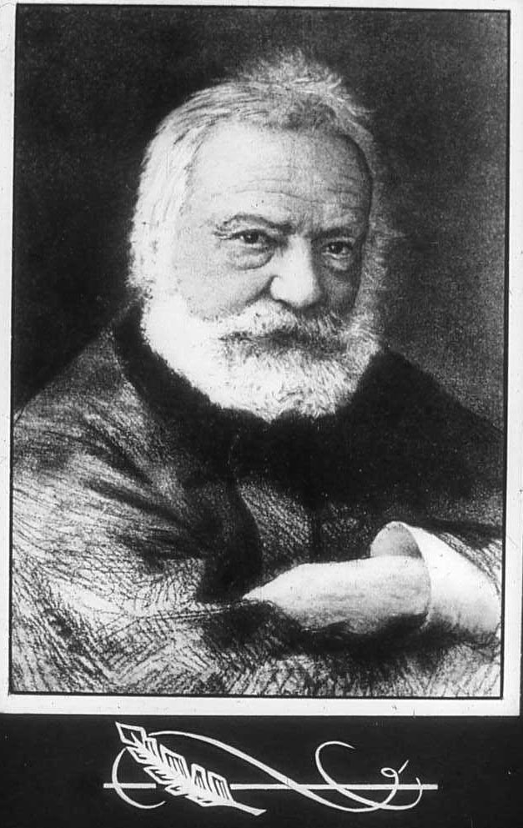
Victor Hugo
Victor-Marie Hugo, qui devait être un des plus grands poètes lyriques et écrivains romantiques de tous les temps, était né à Besançon le 26 fevrier 1802.
A sa naissance le petit Victor était si chétif et si faible que l’on pensait qu’il ne vivrait pas. Il est difficile d’y croire si l’on regarde ce portrait d’un homme puissant, au front haut, ce beau vieillard aux yeux du sage.
Таким он стал на склоне лет

Slide 3
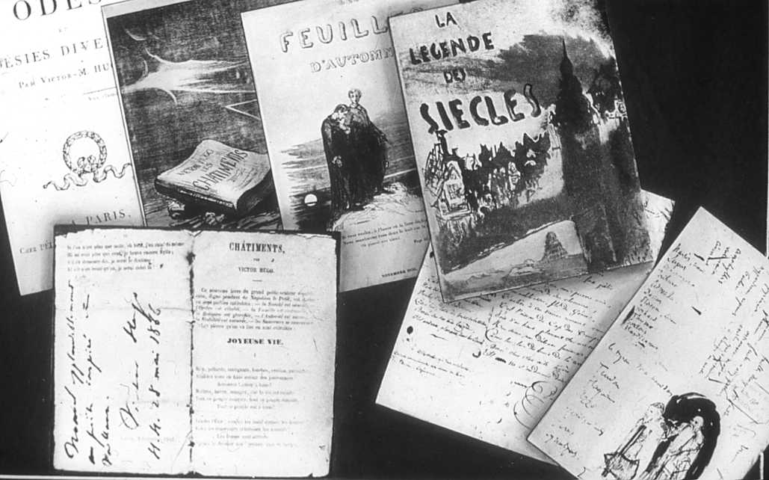
Victor Hugo
Ни дня без строчки
Ни дня без строчки
Ни дня без строчки
Произведения и рукописи Гюго
Victor Hugo était un homme extraordinaire. Il travaillait toujours avec acharnement. La main qui avait commencé à écrire des vers quand Victor avait douze ans, tenait la plume jusqu’à la mont du Poète à l’âge de 83 ans. Elle a créé Hernani, Cosette, Gwynplaine, Esméralda, des vers, des pamphlets, des manifestes littéraires.

Slide 4
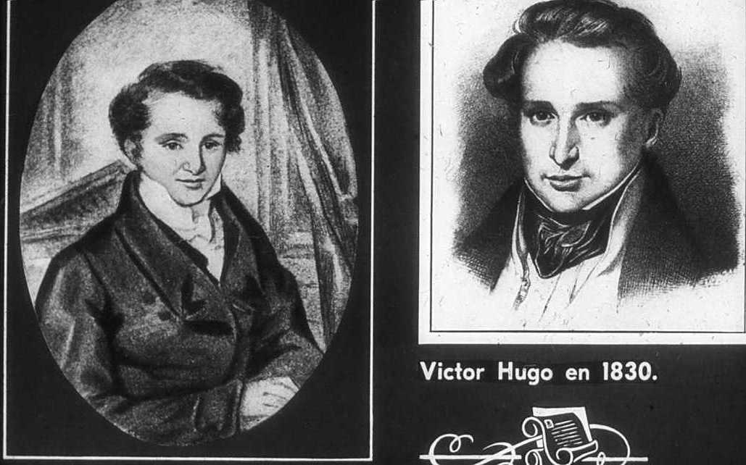
Victor Hugo
Взросление. Портреты Гюго 1820 и 1830 годов
Взросление. Портреты Гюго 1820 и 1830 годов
A l’âge de 19 ans il est déjà rédacteur d’une revue littéraire. Dix ans plus tard il est homme marié, père, Poète reconnu.

Slide 5
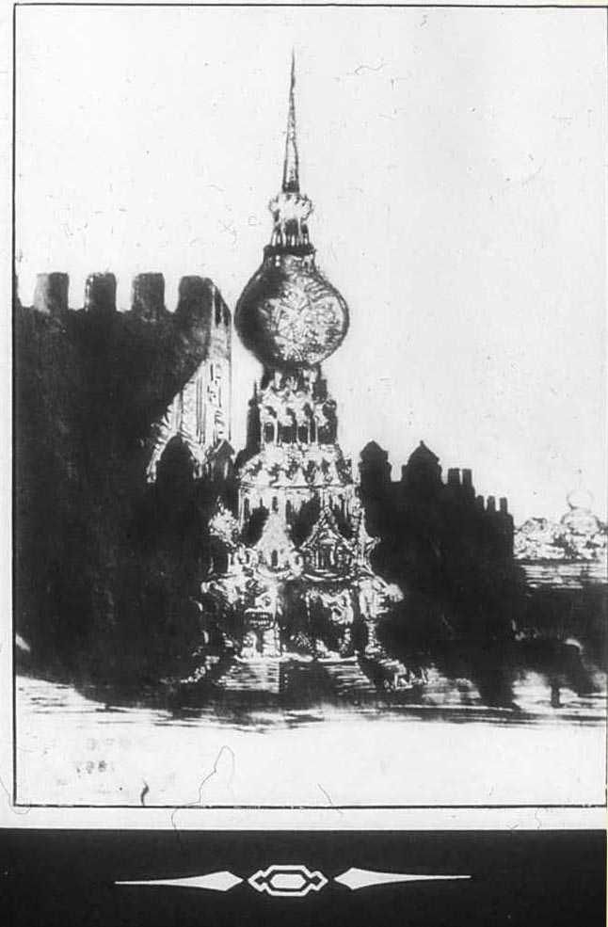
Victor Hugo
“Les Orientales”(1829)-le deuxième receuil des poésies de Victor Hugo-témoignent de la virtuosité du poète. Ses vers dessinent l’Orient comme un monde violent et
coloré:
J’étais seul près des flots,par une nuit d’étoiles.
Pas un nuage aux cieux,sur les mers pas de voiles.
Mes yeux plongaient plus loin que le monde réel.
Et les bois,et les monts,et toute la nature
Semblaient interroger dans un confus murmure
Les flots des mers,les feux du ciel…
Гимн романтизму. Рисунок Виктора Гюго к сборнику стихов « Восточные мотивы».

Slide 6
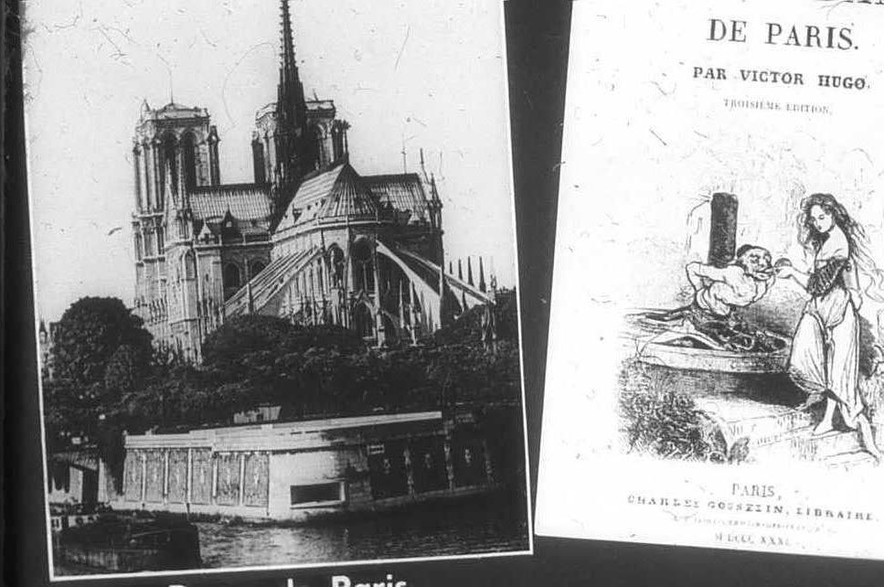
Victor Hugo
«Собор Парижской Богоматери» создан Гюго в 1831 году. Действие романа происходит на фоне собора в конце XV века.
A 29 ans Victor Hugo publie «Notre Dame de Paris», son premier roman épique et puissant dont l` action se situe au XV-ème siècle autour de la Cathédrale de Notre- Dame. Dans ce roman Hugo poursuit son principe fondamental: le Mal existe toujours à côté du Bien, l`ombre à côté de la lumière.

Slide 7
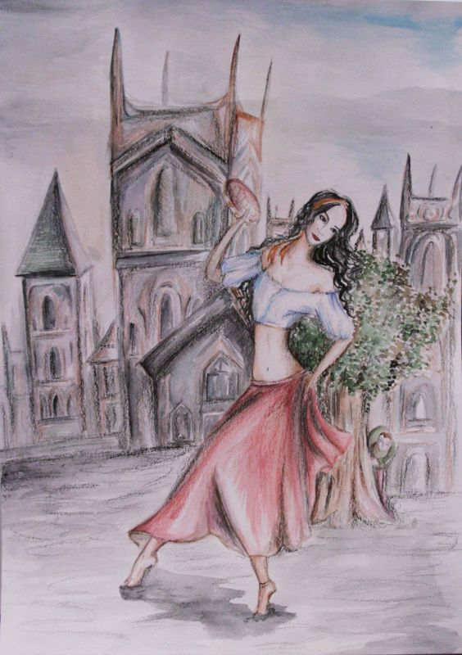
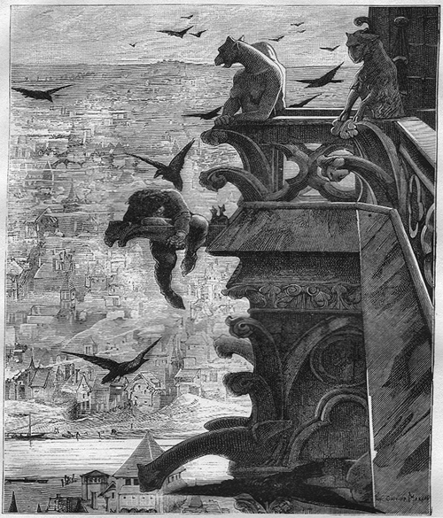
Victor Hugo
Эсмеральда
Квазимодо
Quasimodo-”presque homme”-pauvre monstre sourd s’allume d’un amour fanatique à Esméralda,une jeune bohémienne, parce qu’elle lui a donné à boire sur le pilori. Le beau existe toujours à côté du laid…

Slide 8
Victor Hugo
1848 год-революция! …Поражение. Изгнание.
Hugo acclame la Révolution de 1848 qui a mis fin à la Monarchie deJuillet. Il prend partie pour la République. La République écrasée en 1851, Hugo quitte la France. “Quand la Liberté rentrera,je rentrerai”. L’attente devrait durer presque 20 ans.

Slide 9
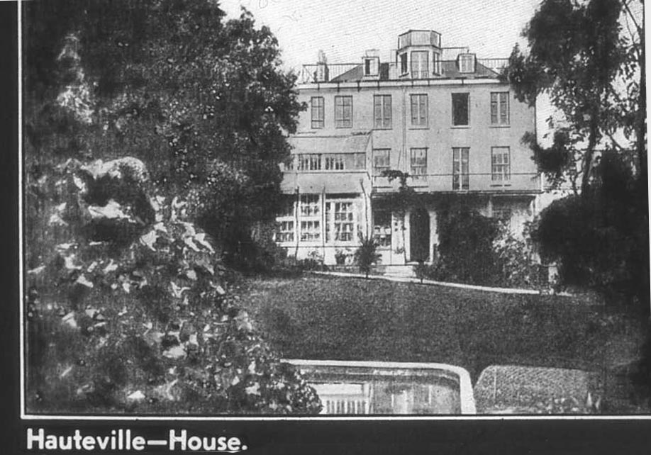
Victor Hugo
Дом изгнанника на острове Гернси
En 1856 Hugo s’installe à une petite île de Guernsey (Grand-Bretagne). Sa maison connue sous le nom d’Hauteville House(20, rue d’Hauteville) est une demeure qu’il a fabriquée, gravée, tapissée de ses propres mains.

Slide 10
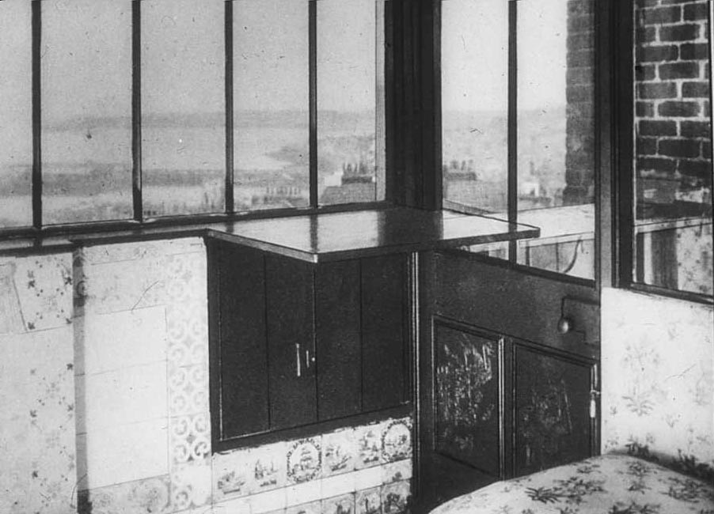
Victor Hugo
Всегда лицом к волне. Гюго писал стоя за конторкой, на веранде, выходящей окнами на Ла-Манш.
Chaque matin il se levait très tôt et allait travailler dans sa pièce vitrée. Il écrivait en se tenant debout, toujours face à la vague…

Slide 11
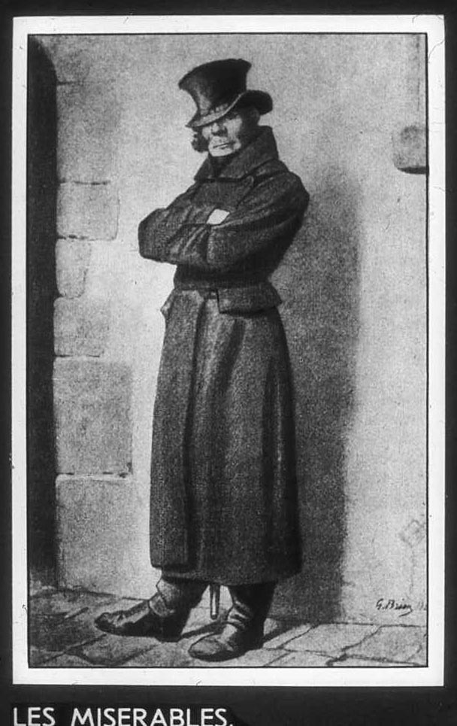
Victor Hugo
Роман Гюго «Отверженные».Жавер.
C’est à Guernsey que Hugo finit son plus grand roman-”Les Misérables”(1848-1862).”Ma conviction est que ce livre sera un des principaux sommets, sinon le principal de mon oeuvre,” écrit-il dans une lettre.C’est vraiment une épopée romantique du peuple. Au Pôle du Mal on reconnait Javert,policier sinistre,

Slide 12
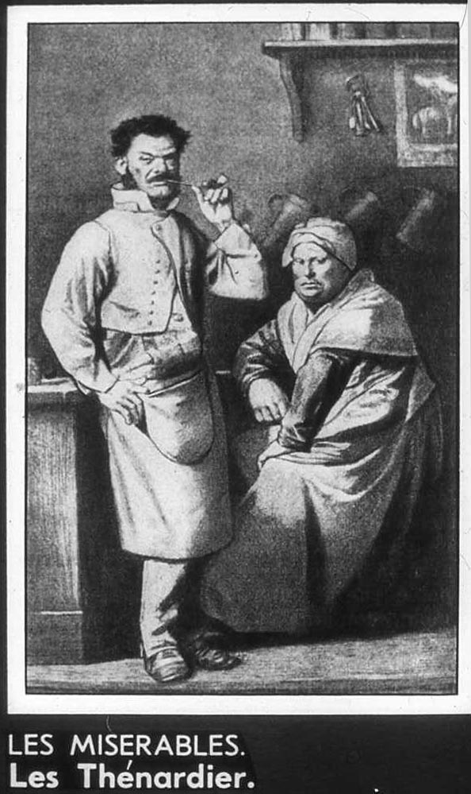
Victor Hugo
Супруги Тенардье
Et les Tenardier – cabaretiers sordides qui torturaient la pauvre petite Cosette.

Slide 13
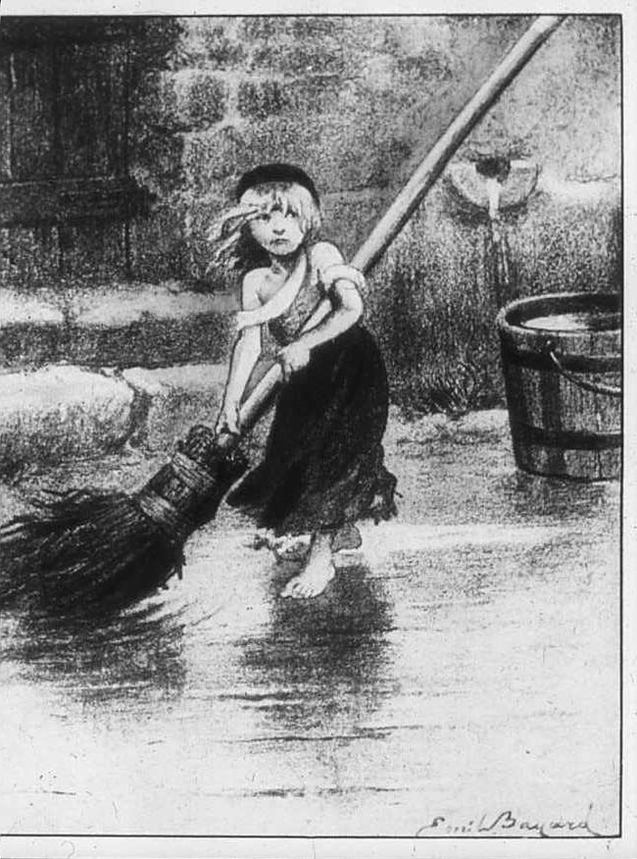
Victor Hugo
Козетта
Mais au Pôle du Bien nous voyons les âmes pures , généreux et héroїques: la petite Cosette,

Slide 14
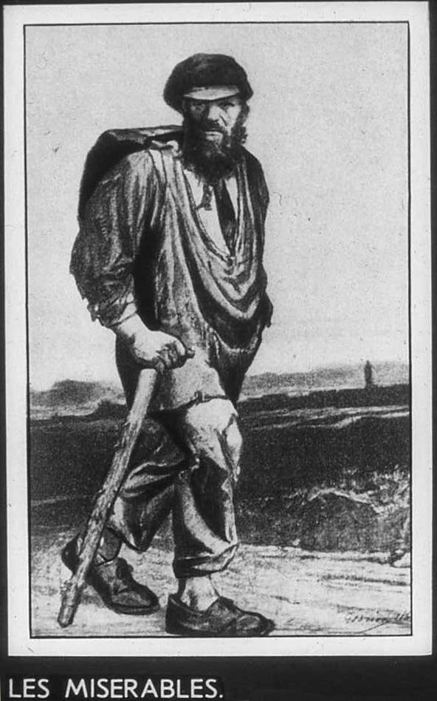
Victor Hugo
Жан Вальжан
Jean Valjean, condamné au bagne pour un vol de pain, qui symbolise le peuple écrasé par la société injuste;

Slide 15
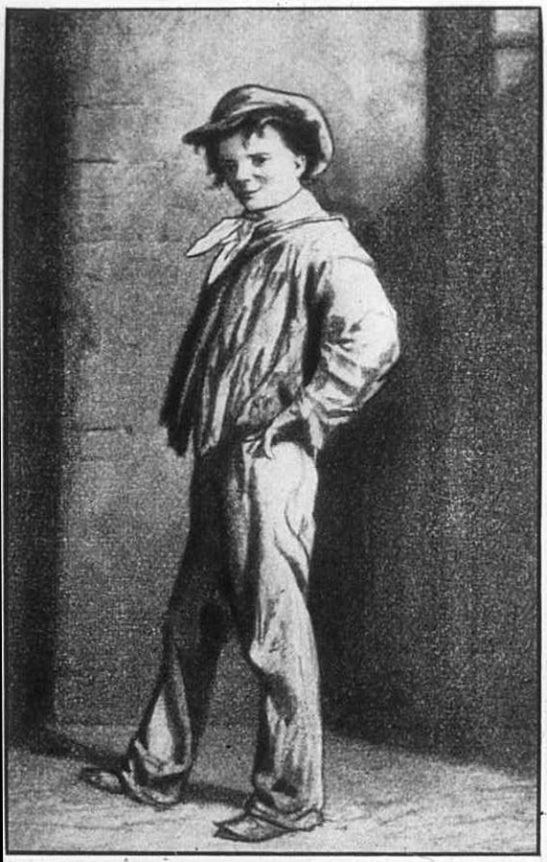
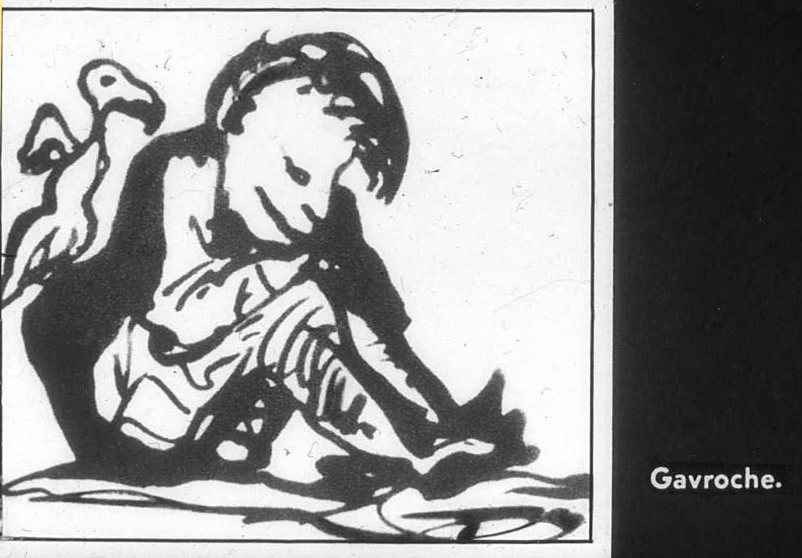
Victor Hugo
Гаврош
Произведения и рукописи Гюго
et – Gavroche, gamin de Paris gouailleur, généreux symbole du courage et de la liberté.

Slide 16
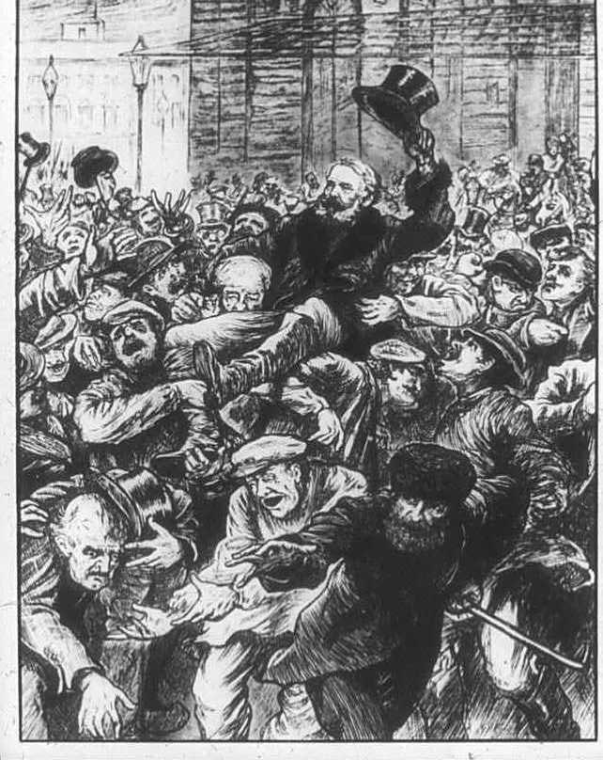
Victor Hugo
Снова на родине
En 1870 Victor Hugo rentre en France. Des amis qui l’accompagnent le voient pleurer, au petit jour, quand il se retrouve sur le sol de France après 19 ans d’exile. Hugo va à Bordeaux pour les élections à l’Assemblée Nationale. Là, le peuple l’acclame.

Slide 17
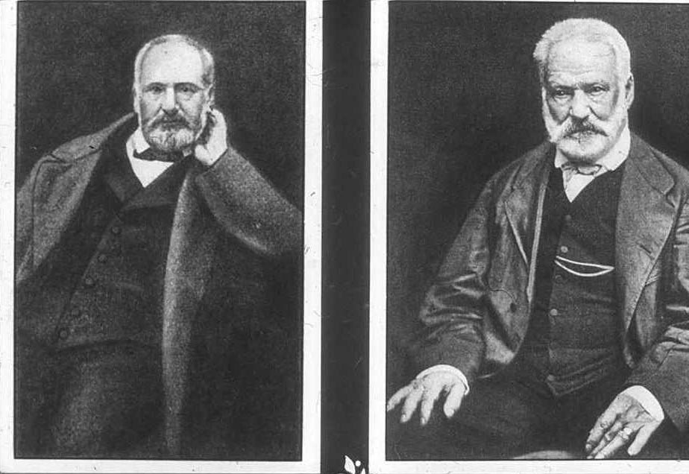
Victor Hugo
Гюго прожил долгую жизнь. Его портреты 1870-1880 годов
Hugo a vécu une longue vie. Depuis sa naissance il était solidaire des mouvements du peuple français. Cette fidélité à l’héroїsme national, cette fusion avec l’âme populaire ont fait une partie de sa gloire.

Slide 18
Victor Hugo
«Soyons les serviteurs du Droit et les esclaves du Devoir»
Jusqu’à sa mort en 1885, Hugo restera fidèle à ce choix qu’il avait fait lui-même.La Commune vaincue, il aidera les communards. Deux ans avant sa mort il écrira: “Je donne 50 mille francs aux pauvres.Je désire être porté au cimetière dans leur corbillard”.

Slide 19
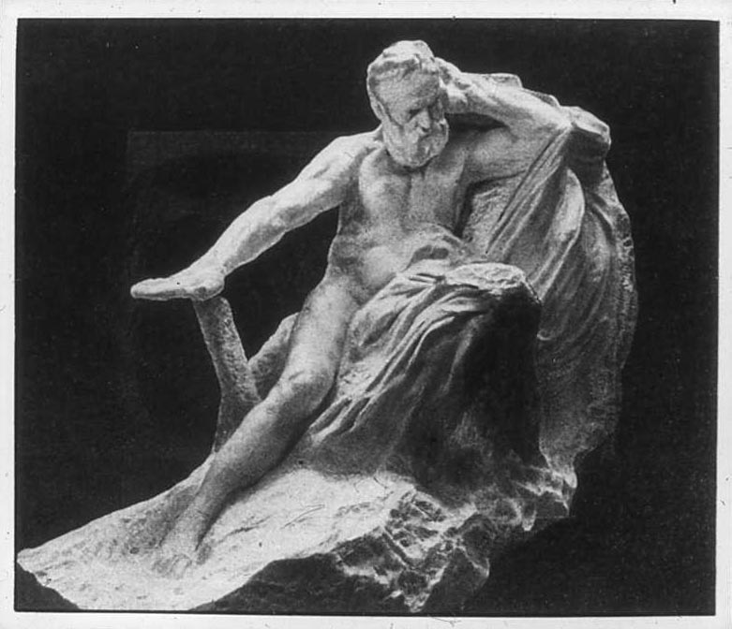
Victor Hugo
Творец. Скульптура работы Родена
Le 1 juin 1885 toute la France a rendu les derniers hommages à Victor Hugo – homme, grande homme, Créateur.

